Slide 1
Autobiografia Ambiental

Slide 2
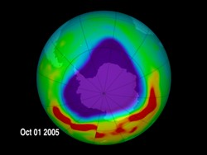
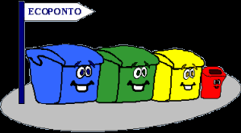
Chamo me Petra Ferreira, tenho treze anos e estou no 8ºano.
Na primária aprendi várias coisas sobre o Ambiente. Aprendemos a reciclar e também sobre a camada do ozono. Eu fui, com a minha turma do 2º ano, plantar árvores e flores na nossa escola.

Slide 3
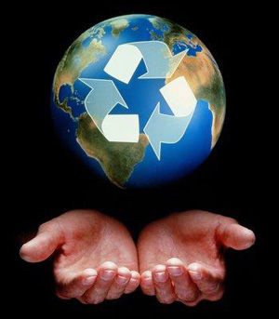
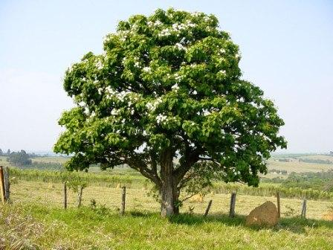
Quando tinha dez anos tive que ir explicar aos mais novos sobre o ambiente, como reciclar etc.
A minha irmã uma vez perguntou-me para que serviam as árvores, ela pensava que serviam só para enfeitar.

Slide 4
E eu disse-lhe que sem árvores não havia vida na Terra porque são elas que contêm oxigénio e é disso que necessitamos. Disse-lhe também que são elas que nos dão alimento e abrigo para os animais.
E desde aí ela começou a tratar melhor o ambiente.

Slide 5
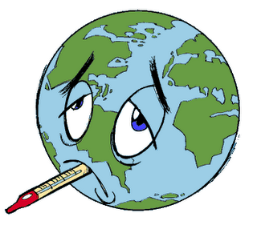
Adoro ver as lindas paisagens que temos são fantásticas mas não damos por isso.
Aprendi também os 3’r e acho que se todos nós reduzirmos, reciclarmos e reutilizarmos, ajudamos a natureza.
Por fim só quero dizer que todos nós temos que tratar do ambiente porque ele precisa de nós.
Petra Ferreira

